Slide 1
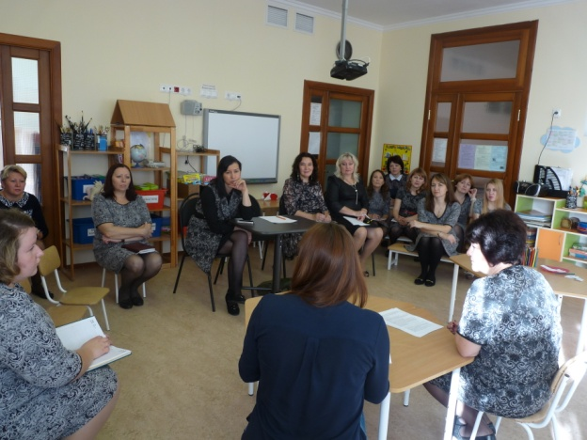
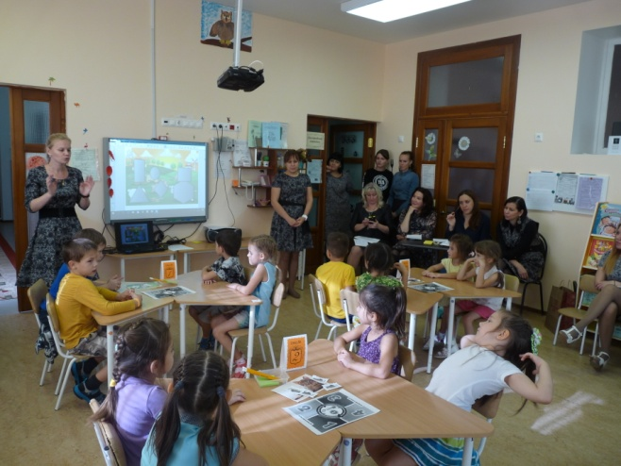
Курсы повышения квалификации
ДОУ 130
ДОУ 5
ДОУ 322
ДОУ 63

Slide 2
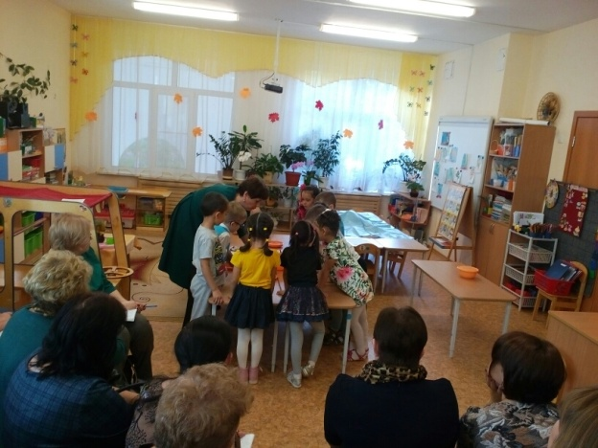
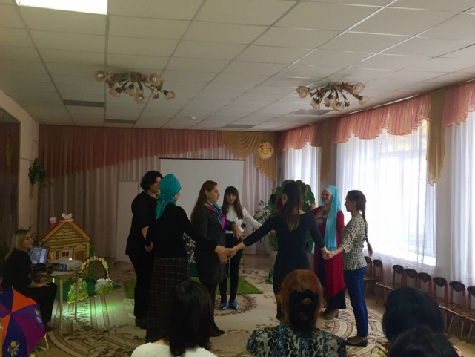
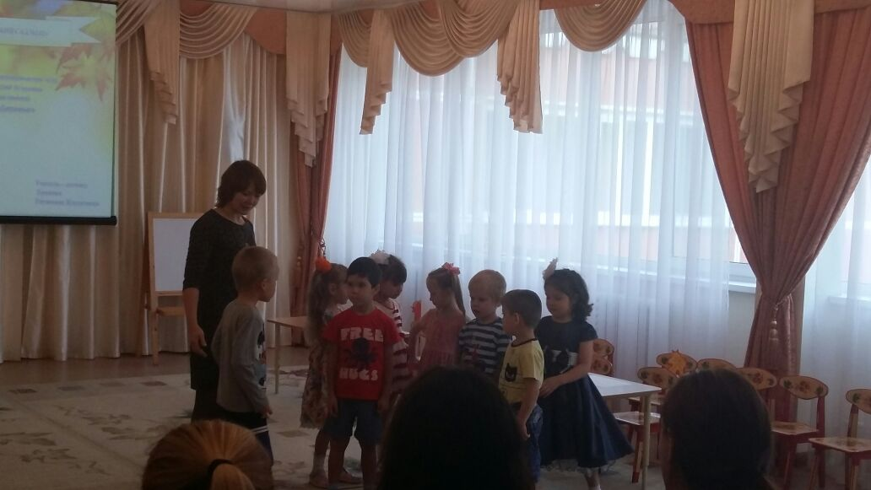
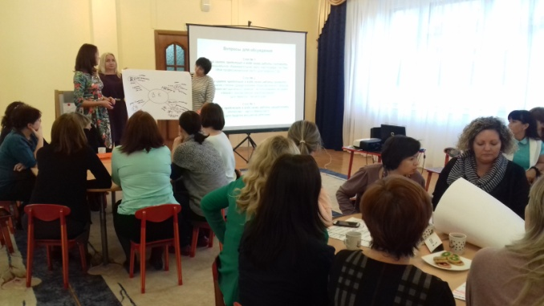
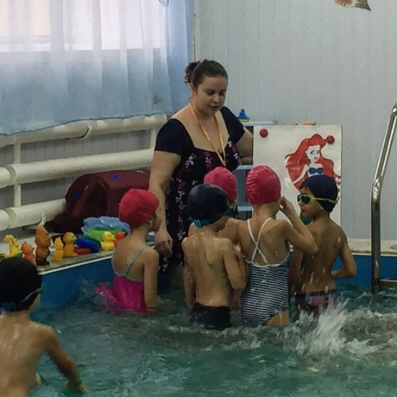
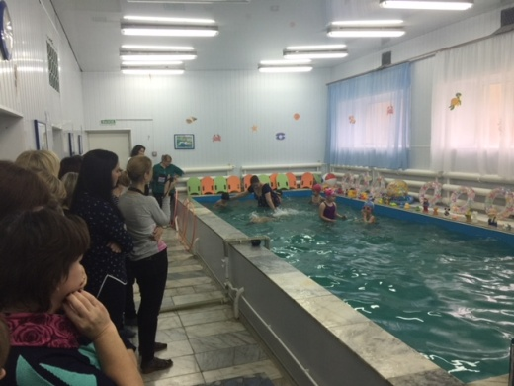
Семинары
ДОУ 369, 307,63,
131,396, 362,
242, 263

Slide 3
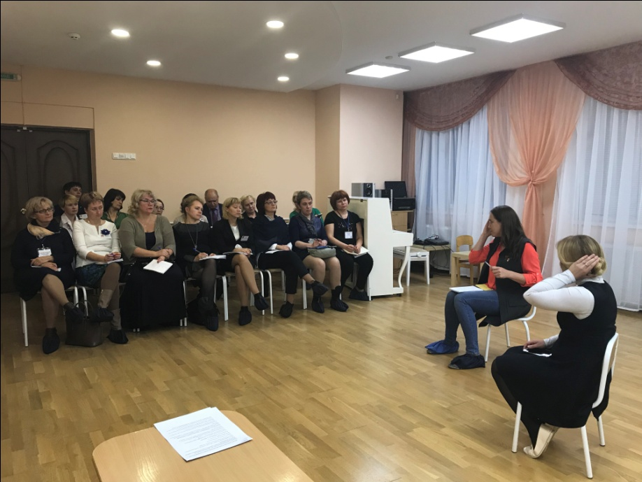
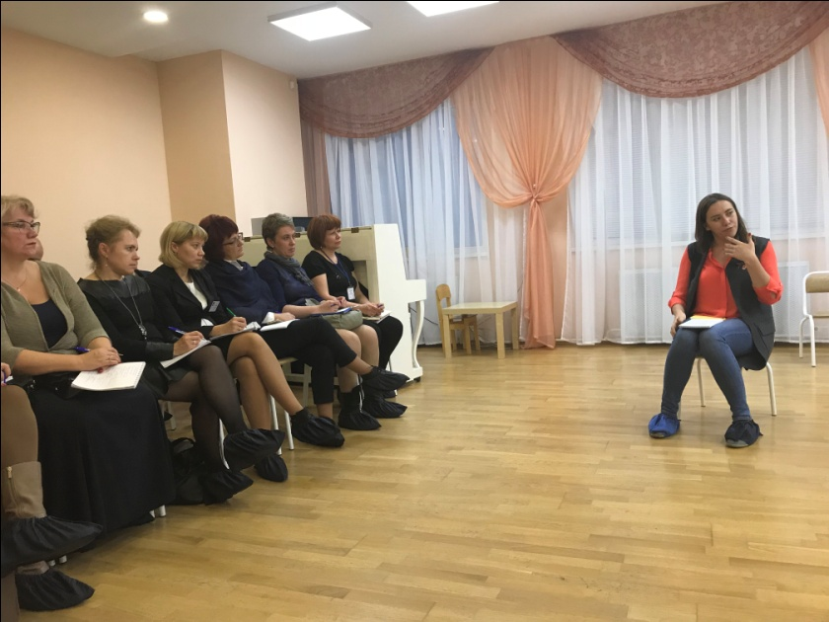
Инновационный проект «Educare»

Slide 4
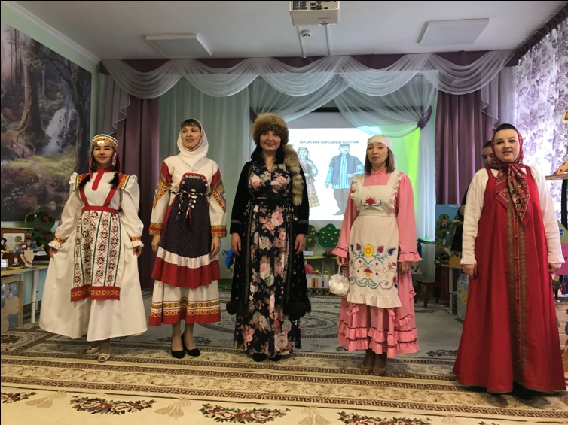
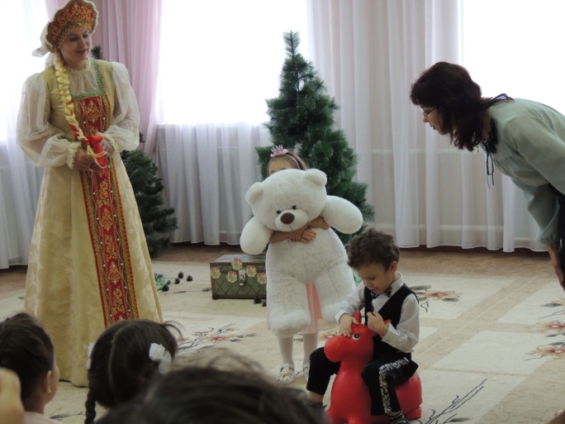
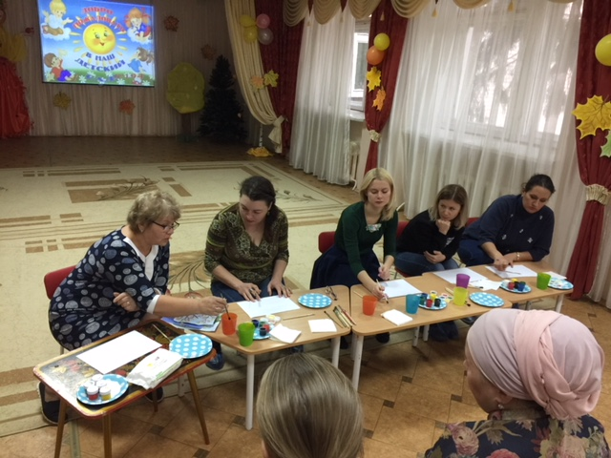
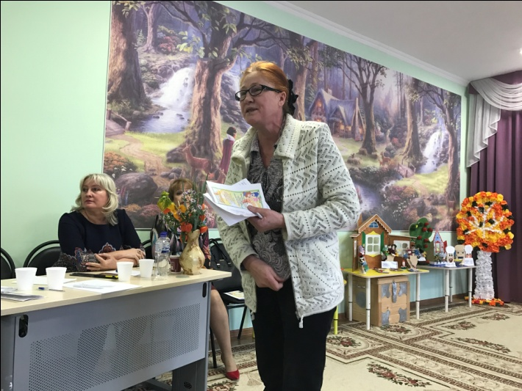
Методические объединения
ДОУ 71,140,
160,273,15,
274,194

Slide 5
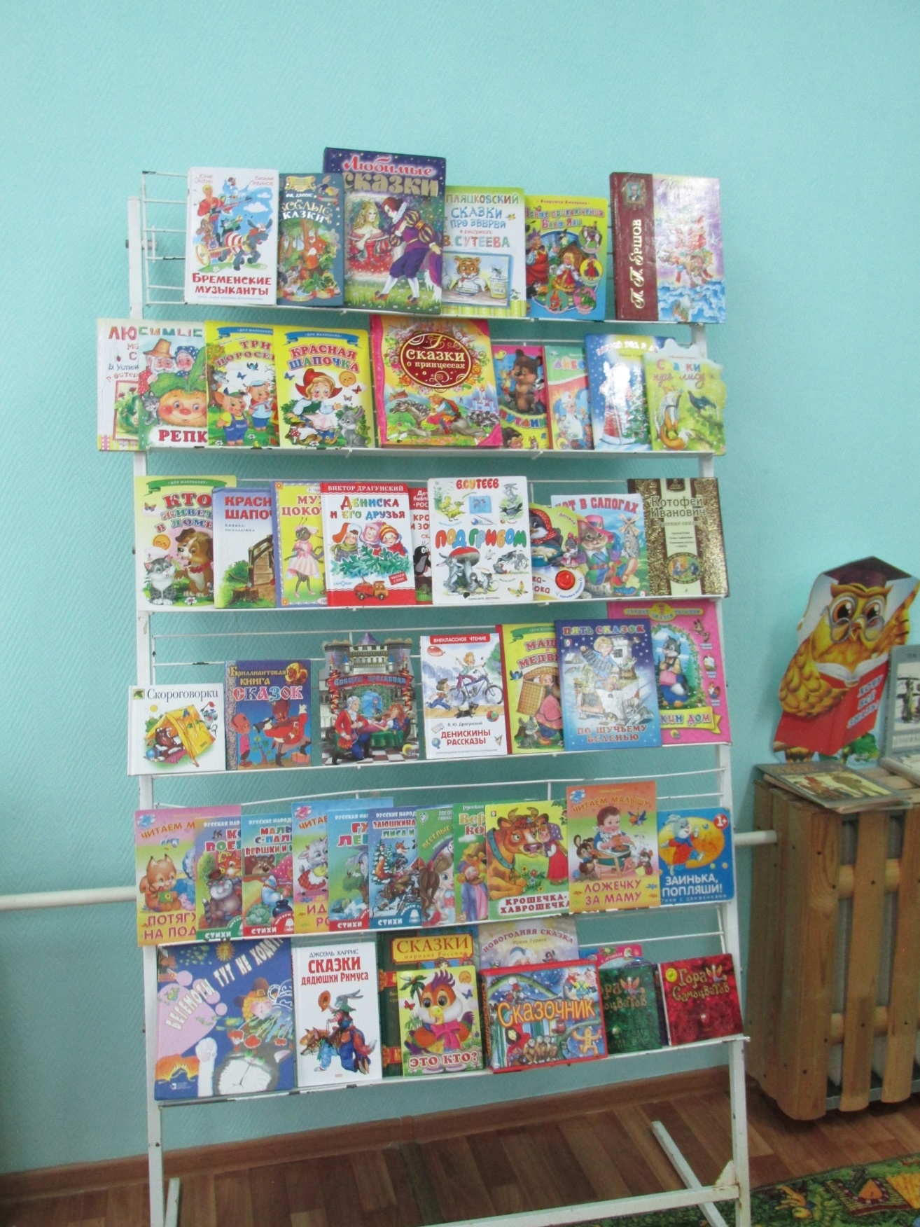
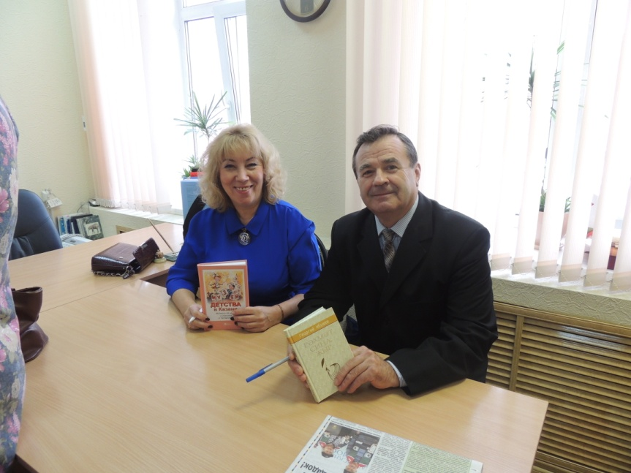
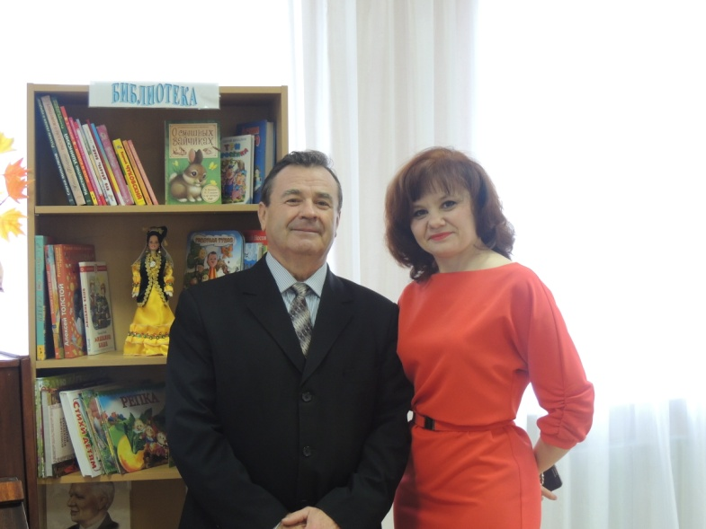
Республиканский проект «Читающий Татарстан»
В рамках проекта открыты
«Библиотеки детства»
в ДОУ 49, 15, 142

Slide 6
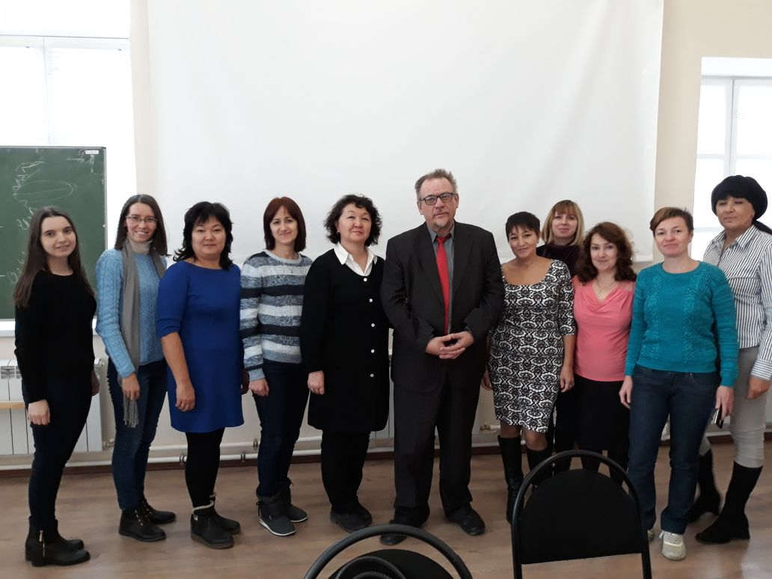
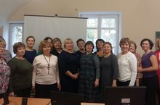
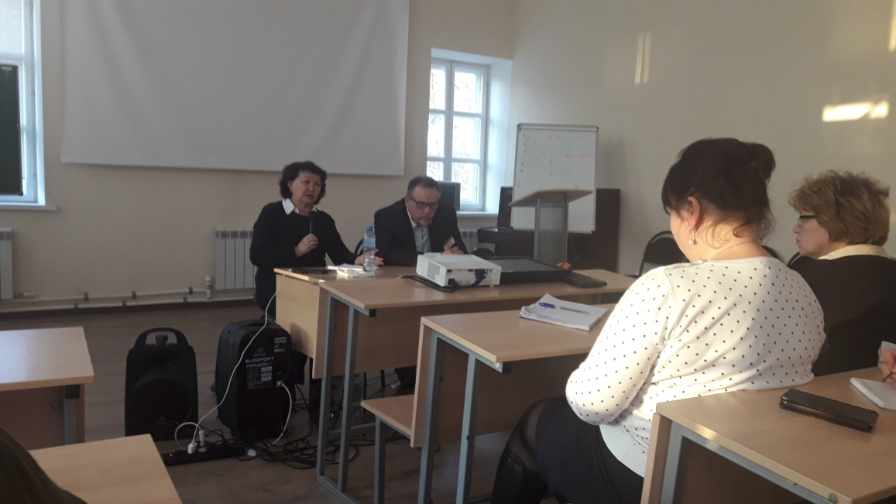
Инновационная деятельность
Отчет экспериментальных площадок: ДОУ 5,42,156,383
РИП: ДОУ 63,131

Slide 7
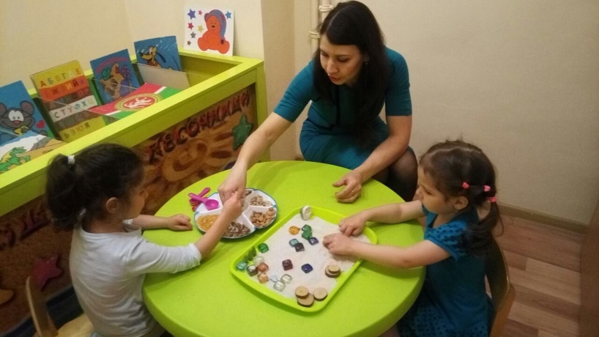
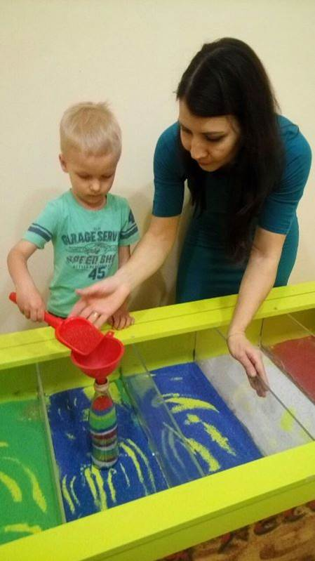
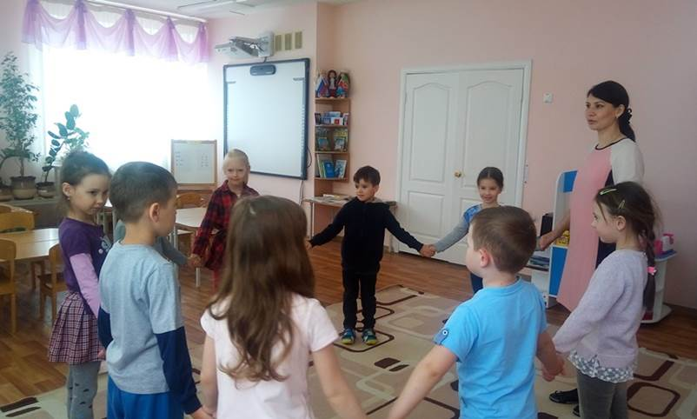
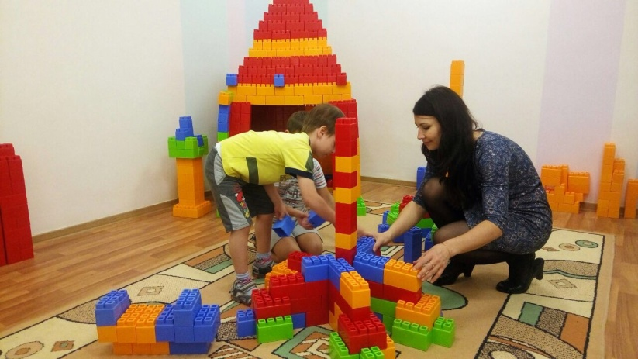
Конкурс «Психологическая служба в ОО»
ДОУ 131, 342, 63, 5, 31, 161, 194, 373, СОШ №41 Победители д/с 131-2 место, д/с 342- победа в номинации

Slide 8
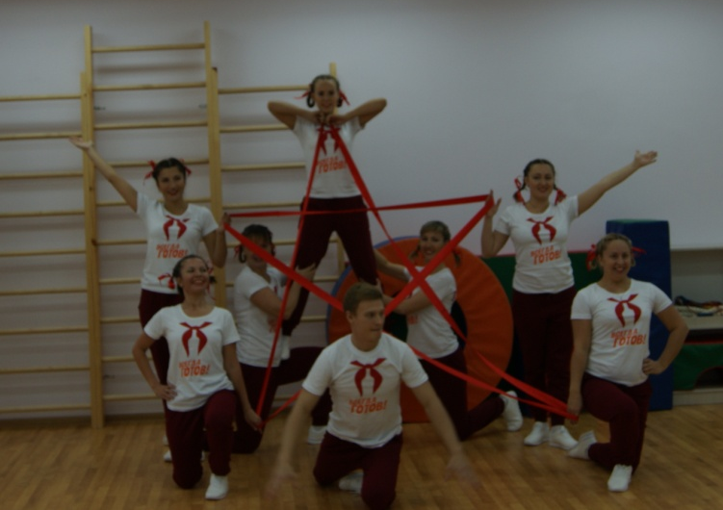
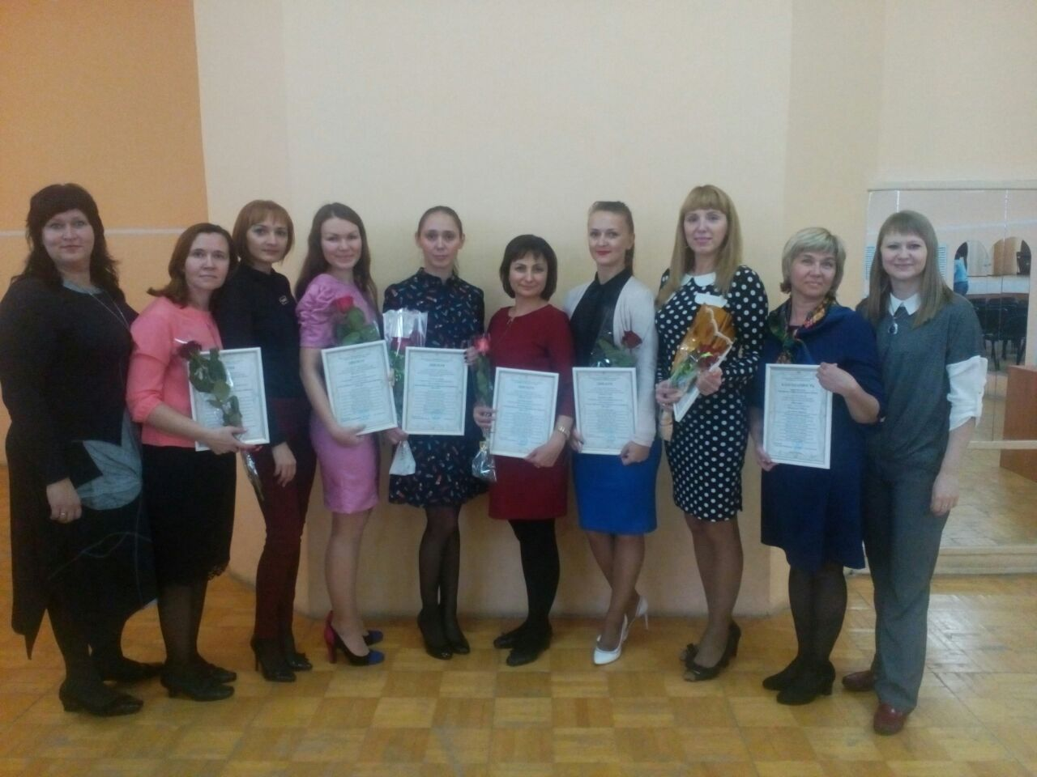
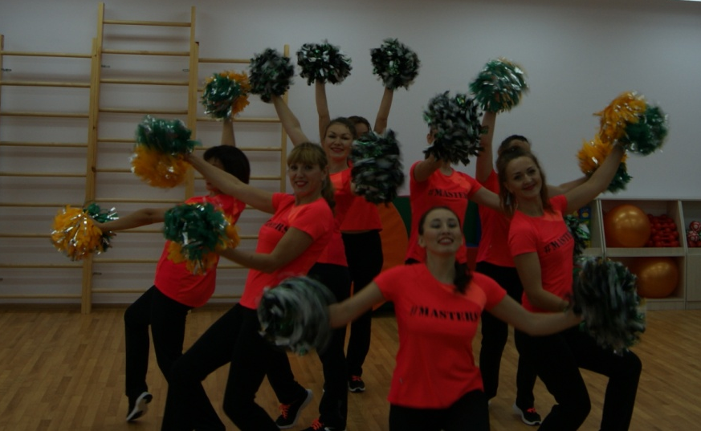
Конкурс «ФизкультУРА!»
В составе команды: ДОУ 396, 283, 383, 106, 130, 385, 212, 140- победа в номинации «Технологичность в достижении результата»
Группа поддержки: ДОУ 373, 194, 25, 342, 137, 71

Slide 9
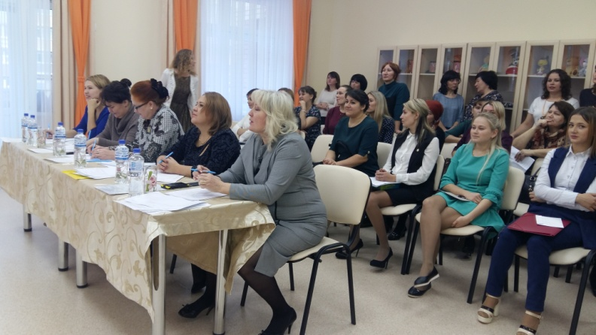
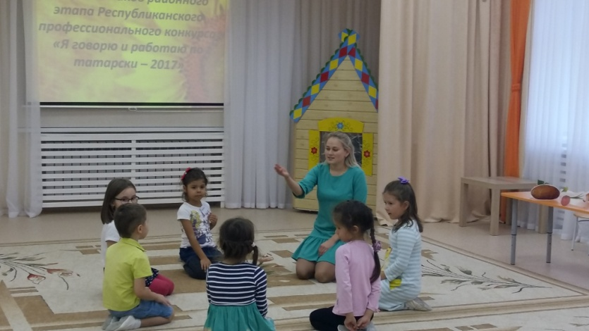
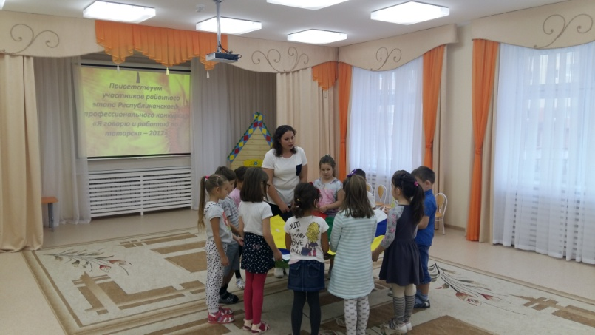
Районный этап «Я говорю и работаю по-татарски»
СОШ №100, ДОУ 194, 27, 320, 144, 385, 32, 157, 4, 160, 379, 357, 382, 15, 273, 42, 260, 142, 31, 17, 190, 212, 116

Slide 10
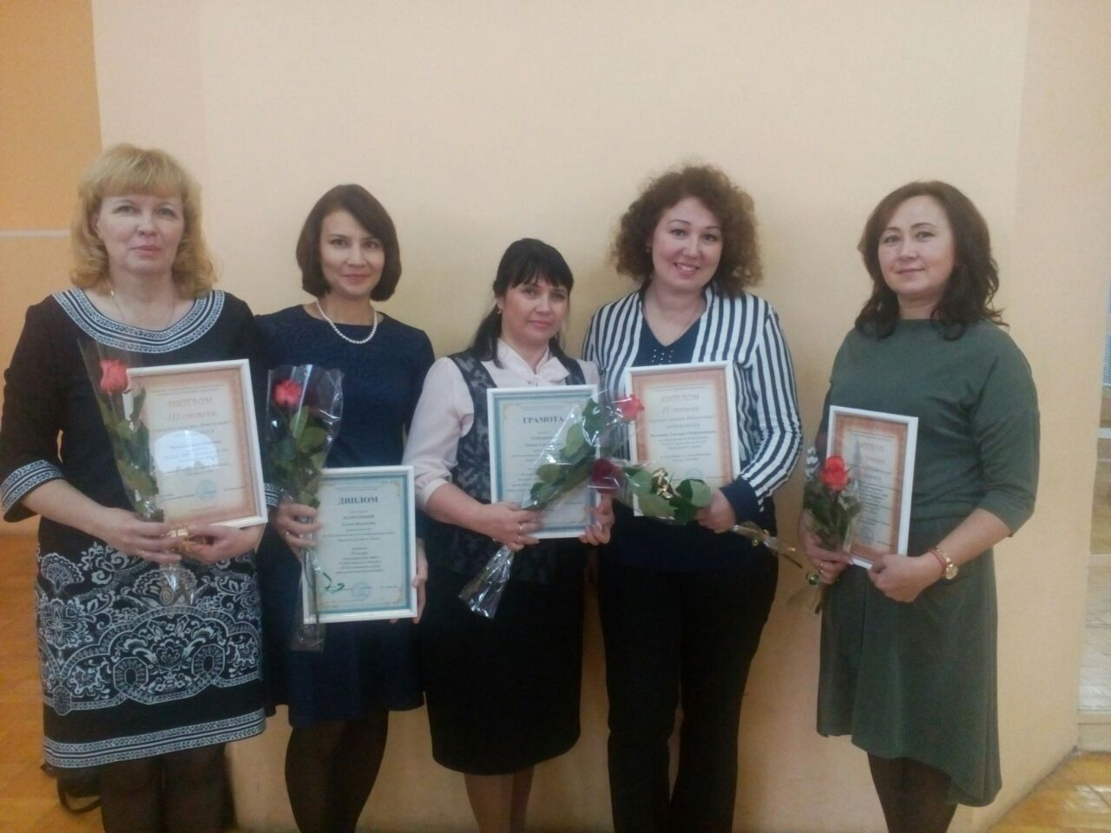
Буктрэйлеры
ДОУ 4, 17, 23, 31, 32, 42, 47, 55, 71, 73, 79, 116, 130, 131, 139, 156, 157, 160, 161, 194, 242, 274, 320, 342, 362, 363, 373, 379, 385, 396
ДОУ 24, 49, 89, 142, 209, 212, 255, 260, 273, 283, 312, 322
Победители:д/с
139,396,73

Slide 11
Воспитание, скромное по наружности дело, в тоже время является одним из величайших дел истории, на котором зиждутся царства и живут целые поколения.
К.Д. Ушинский

